Slide 1
Филиал государственного казенного учреждения Свердловской области «Государственный архив документов по личному составу Свердловской области» Горнозаводской управленческий округ(г.Кушва)
Лекция «Исполнение социально-правового характера»

Slide 2
Введение
Пунктом 2 статьи 24 Конституции Российской Федерации гарантировано право граждан на поиск и получение информации, пунктом 4 статьи 29 установлена обязанность органов государственной власти и местного самоуправления обеспечить каждому возможность ознакомления с документами и материалами, непосредственно затрагивающими его права и свободы. Реализация данных положений – одно из приоритетных направлений деятельности архивной службы Свердловской области. Основное направление деятельности Государственного казённого учреждения Свердловской области «Государственный архив документов по личному составу Свердловской области» (далее – Архив) вытекает из конституционных норм - обеспечение сохранности документов по личному составу и удовлетворение потребностей пользователей в архивной информации

Slide 3
Государственные услуги
Обеспечение доступа к архивным документам и справочно-поисковым средствам к ним в читальном зале архива
Предоставление архивных справок, архивных копий, архивных выписок, информационных писем, связанных с реализацией законных прав и свобод граждан

Slide 4
Оказание государственных услуг осуществляется в строгом соответствии с Административными регламентами, утвержденными приказами Управления архивами Свердловской области от 26.01.2021 № 27-01-33/9, 14.12.2020 № 27-01-33/174, от 23.08.2021 № 27-01-33/134 .

Slide 5
В целях организации оказания архивом государственной услуги по предоставлению архивных справок, копий, выписок в 2012 году разработана Памятка по исполнению запросов социально- правового характера, данное методическое пособие утверждено Методической комиссией Управления архивами Свердловской области
(протокол от 30.11.2012 №7),
актуализация Памятки производилась в 2019 (протокол от 23.05.2018 № 3) и 2019 (протокол от 28.08.2018 №5) годах.

Slide 6
Государственная услуга предоставляется гражданам Российской Федерации, иностранным гражданам и лицам без гражданства; организациям, общественным объединениям, государственным и общественным учреждениям на безвозмездной основе.

Slide 7
Заявить о предоставлении государственной услуги граждане могут следующим образом:
Личное обращение в архив
Письменное обращение почтой
Многофункциональный центр предоставления государственных и муниципальных услуг «Мои документы»
Письменное обращение на электронную почту архива
Единый портал государственных и муниципальных услуг

Slide 8
В филиале архива имеется помещение для приема граждан

Slide 9
Для оформления анкеты-заявления посетители предоставляют следующие документы: паспорт или другой удостоверяющий личность документ (для юридических или физических лиц, выступающих от имени заявителя – на основании нотариально заверенной доверенности), трудовую книжку
или ее копию.

Slide 10
Результатом предоставления государственной услуги являются:
- архивные справки
- архивные копии
- архивные выписки о трудовом стаже и заработной плате
- ответы об отсутствии запрашиваемых сведений
- уведомление о направлении запросов на исполнение по принадлежности
- рекомендации о дальнейших путях поиска необходимой информации

Slide 11
Все запросы распределяются на две группы:
- пересылка по месту нахождения документов; ответы об отсутствии документов на хранении в архиве и рекомендации по их дальнейшему поиску;
- исполнение запросов по документам архива.

Slide 12
Тематические группы запросов социально-правового характера:
- подтверждение трудового стажа
- сведения о заработной плате
- сведения о награждении
- несчастный случай на производстве

Slide 13
Пересылка запросов по месту нахождения документов
При отсутствии запрашиваемых сведений составляется информационное письмо на бланке Архива. В письме указываются причины отсутствия документов и даются необходимые
рекомендации.

Slide 14
Исполнение запросов по документам Архива
Изучение научно-справочного аппарата архива для выявления фондов и дел, содержащих нужную информацию
Поиск запрашиваемой информации по архивным описям

Slide 15
Подтверждение трудового стажа
Основанием для подтверждения трудового стажа заявителей служат: приказы (распоряжения) по личному составу, записки о приеме, переводе, увольнении, о предоставлении отпуска, личные карточки по учету кадров, алфавитные книги, списки сотрудников, штатные расстановки, лицевые счета, расчетные ведомости и др.

Slide 16
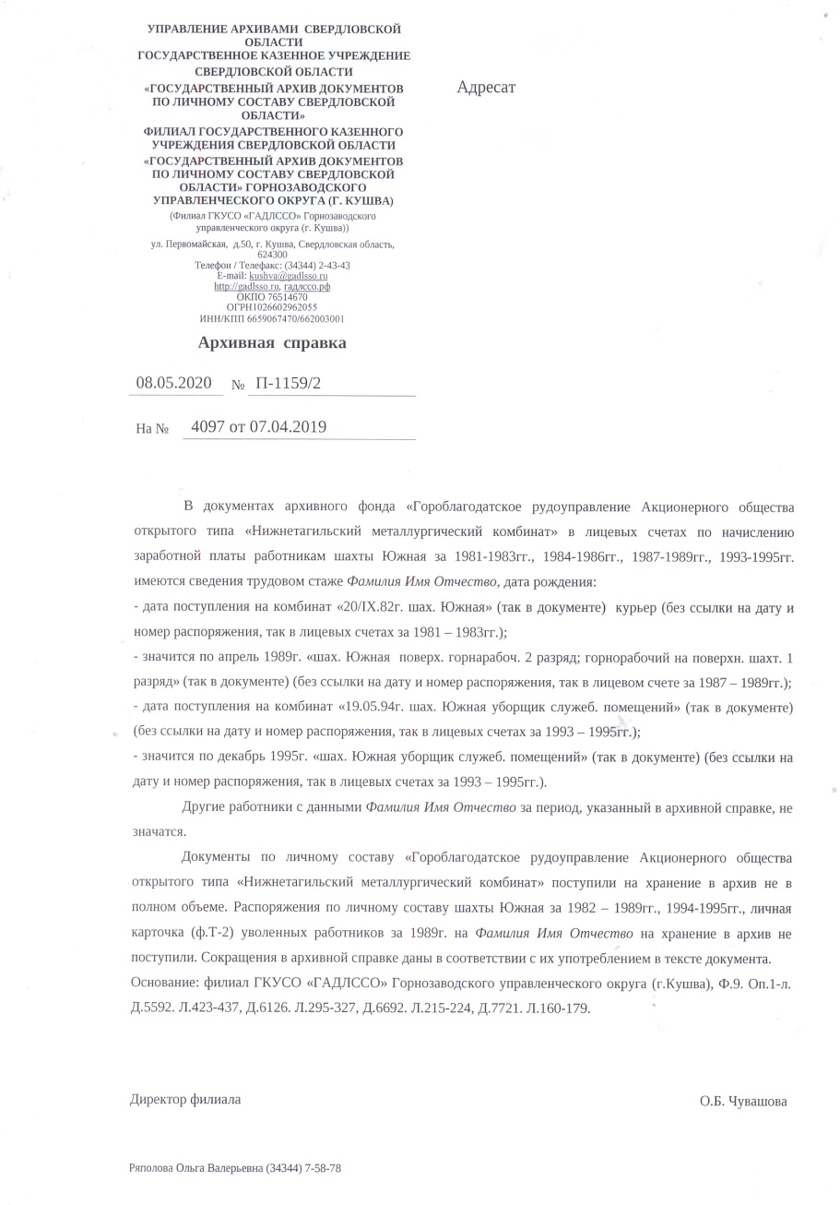

Slide 17
Подтверждение льготного стажа
(особый характер работ и условия труда)

Slide 20
Большая часть документов подтверждающий особый характер работ и условия труда имеют незначительный срок хранения и в архивы не поступают, при составлении архивной справки обязательно просматриваются не только личные карточки, но и табели учета рабочего времени, книги выдачи путевых листов и наряды, все расчетные (платежные) ведомости и лицевые счета за указанный в запросе период, так как в них содержатся наиболее полные сведения, необходимые для подтверждения льготного стажа (о должности, о количестве фактически отработанного времени, а также о периодах которые не засчитываются в льготный стаж).

Slide 21
Подтверждение заработной платы

Slide 22
декретного отпуска кПоа
Подтверждение декретного отпуска

Slide 23
Сведения о награждении

Slide 24
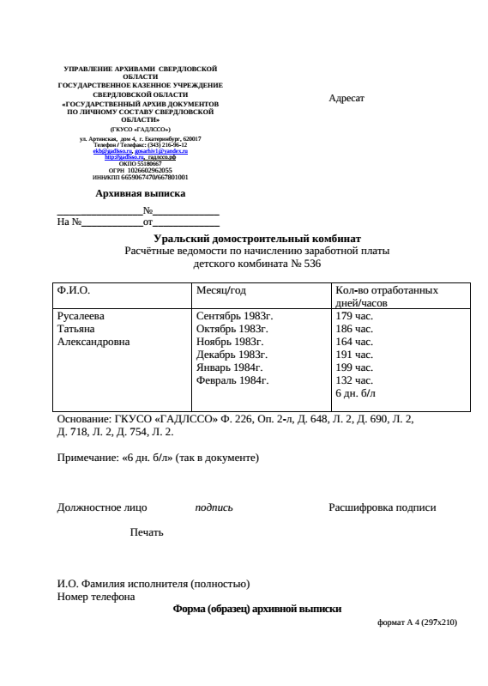
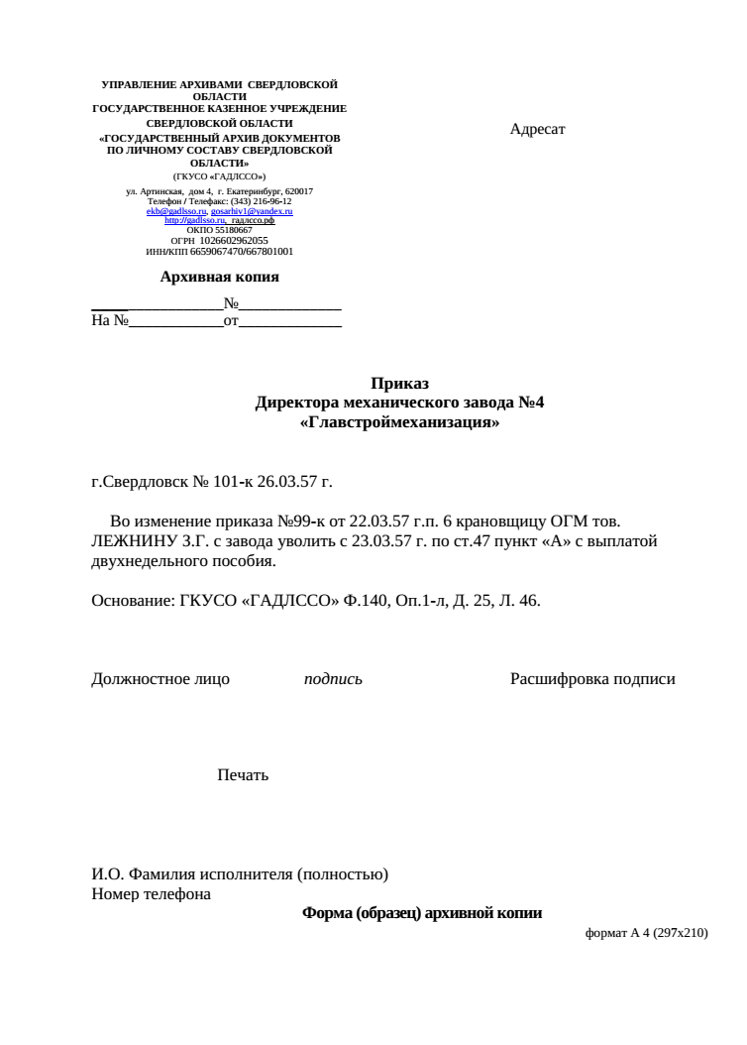
Архивная копия
Архивная выписка

Slide 25
Оформление архивных справок, предназначенных для направления за рубеж
Поступившие из-за рубежа запросы социально-правового характера, связанные с социальной защитой граждан и лиц без гражданства, предусматривающей их пенсионное обеспечение, получение льгот и компенсаций, исполняются Архивом бесплатно.
Архивная справка, предназначенная для направления за рубеж, подписывается руководством архива и заверяется печатью. Все листы справки должны быть скреплены и на месте скрепления заверены печатью архива. Архивные справки, направляемые в государства, подписавшие Гаагскую конвенцию 1961 г., в соответствии с которой не требуется консульская легализация официальных документов, заверяются проставлением специального штампа – «апостиля».

Slide 26
Архивные справки оформляются в двух экземплярах, один из них подписывается руководителем архива (уполномоченным должностным лицом), заверяется печатью и выдается на руки заявителю. Печать ставится, не задевая подписи, так, чтобы была четко видна вся информация на оттиске печати. Второй экземпляр вместе с запросом подшивается в дело и хранится в архиве не менее 5 лет.
Срок хранения копии архивной справки на электронном носителе такой же – не менее 5 лет.

Slide 27
Ответственность и контроль
Руководство Архива несет персональную ответственность за организацию работы по исполнению запросов социально-правового характера, правомерность принятия решения о подписании ответов заявителям, правомерность принятия решения о продлении срока исполнения запроса, соблюдение сроков подписания исполненных запросов.
Запрос считается исполненным лишь тогда, когда на все поставленные в нем вопросы дан полный ответ по существу и в срок.

Slide 28
Регистрация запросов граждан в электронной базе данных «Учет обращения граждан и организаций»
- автоматическая регистрация запроса с присвоением номера
- проверка за последние три года на повтор введенного значения
- программный комплекс ряда шаблонов документов
- формирование отчетов по заданным параметрам

Slide 29
База данных «Учет обращений граждан». Шаблоны

Slide 30
Формирование отчетов в базе данных «Учет обращений граждан»

Slide 31
Презентация составлена на основе:
«Правил организации хранения, комплектования, учета и использования документов Архивного фонда Российской Федерации и других архивных документов в государственных и муниципальных архивах, музеях и библиотеках, организациях Российской академии наук»
Памятки по исполнению запросов социально- правового характера в Государственном казённом учреждении Свердловской области «Государственный архив документов по личному составу Свердловской области»

Slide 32
СПАСИБО
ЗА
ВНИМАНИЕ!

